Slide 1
KOCAELİ ÜNİVERSİTESİ
TIP FAKÜLTESİ
TOPLUMSAL DUYARLILIK PROJESİ (TODUP)
D2 GRUBU
GRUP:PEDOFİLİYE SON!

Slide 2
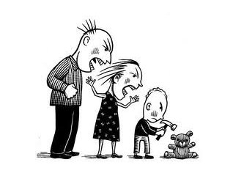
KONUMUZ:
ÇOCUK İSTİSMARI
(Baktık ki büyük bir suskunluk var.)

Slide 3
AMAÇ:Son zamanlarda gündemde olan,ancak öncesinde görmezden gelinen Çocuk İstismarı’na değinmek. Bu denli önemli bir konuda toplumu bilinçlendirmek.
İstismar başlı başına geniş bir konudur. Ancak biz Çocuk İstismarı’na değinmek istedik. Çünkü çocuklar en güçsüz kurbanlardır.Ve adalet şansları en az olanlardır.

Slide 4
İSTİSMAR
FİZİKSEL İSTİSMAR | CİNSEL İSTİSMAR

Slide 5
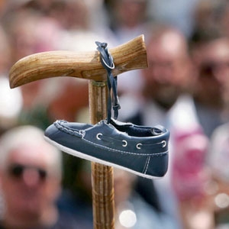
FİZİKSEL İSTİSMAR
TANIM
Çocukların ana-babaları gibi, onlara bakıp gözetmek ve eğitmekle görevli sorumluluk, güç ve güven ilişkisi içinde oldukları kişiler ya da yabancılar tarafından: bedensel ya da psikolojik sağlıklarına zarar verecek, sosyal gelişimlerini engelleyecek biçimde uygulanan tüm fiziksel, duygusal ya da cinsel tutumları, ihmali , ticari amaçlı sömürüyü kapsar.

Slide 6
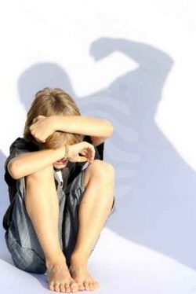

Slide 7
CİNSEL İSTİSMAR
Cinsel istismar kavramı, henüz cinsel gelişimini tamamlamamış bir çocuğun ya da ergenin, bir erişkin tarafından cinsel arzu ve gereksinimlerini karşılamak için güç kullanarak, tehdit ya da kandırma yolu ile kullanılması olarak tanımlanmaktadır.

Slide 8
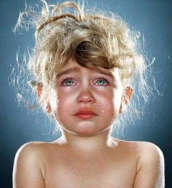

Slide 9
BİZ NELER YAPTIK?

Slide 10
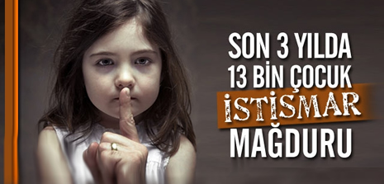
Dünya’nın her yerinde toplumlar Cinsel İstismar konusunu inkar etme,bastırma ya da konuşulmasını tabulaştırma yönünde güçlü bir eğilime sahiptir. Biz bu durumu göz ardı edenlerden olmamak için çalıştık.
Bölümümüz öğrencilerine, 25 Aralık günü Konferans Salonu’nda bir sunum hazırlayıp sunduk.
Bu sunumla, çocuk istismarının toplumunun tüm kesimlerini eşit ölçüde zedeleyen evrensel bir sorun olduğuna,pedofiliye dikkat çekmeye çalıştık.

Slide 11
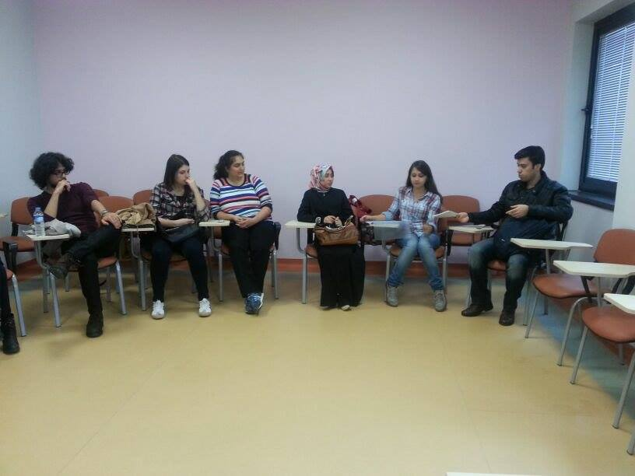
KONU HAKKINDA FİKİRLERİMİZİ PAYLAŞIRKEN

Slide 12
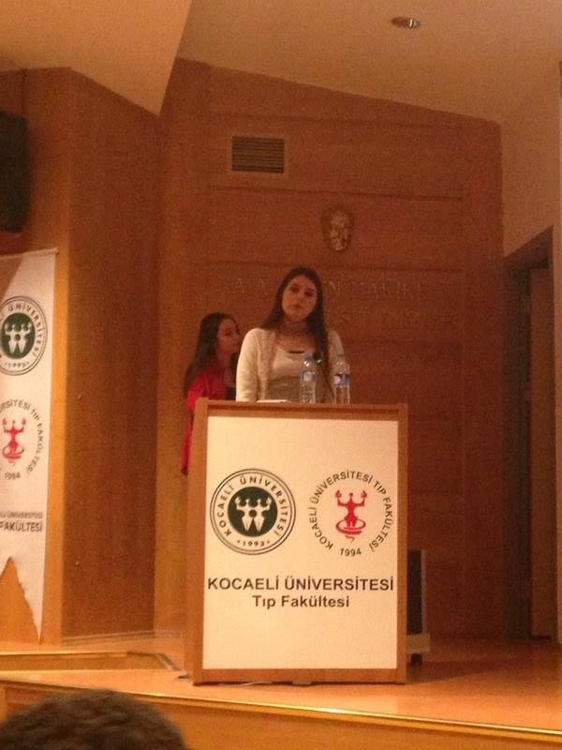
KONFERANS SALONUNDA SUNUMUMUZDAN

Slide 14
Küçücük Çocukların Kimliklerini İki Harfe İndirgiyorsak;İstismarcıların Adını Öğrenene Kadar da Tüm Alfabeyi Tarayalım!!

Slide 15
DANIŞMANIMIZ: AYŞEN AYDOĞAN
GÜNEŞ GÜMÜŞ
TALHA SOYERİ
HANDE GÜL
İBRAHİM DEMİR
ZEYNEP CEVAHİR
MURAT CEVAHİR
ESMA KOYUNCU
FATİH ATAÇ
BÜŞRA YAKA
FIRAT SAKINMAZ
BİLAL AY

Slide 16
KAYNAKÇA
1)Çocuk ve Ergende Ruh Sağlığı (Rasim BAKIRCIOĞLU)
2)Çocuk ve Ergen Psikiyatrisi Temel Kitabı
3)Adli Tıp Ders Kitabı
4) http://www.cocukistismari.org/
5) http://www.childwelfare.gov/can/defining/

Slide 17
BİZİ DİNLEDİĞİNİZ İÇİN
TEŞEKKÜR EDERİZ

